Slide 1

Дизайн - проект
« Формирование современной городской среды»
муниципальной программы
«Доступное и комфортное жилье- гражданам России»
с.Кунашак

Slide 2
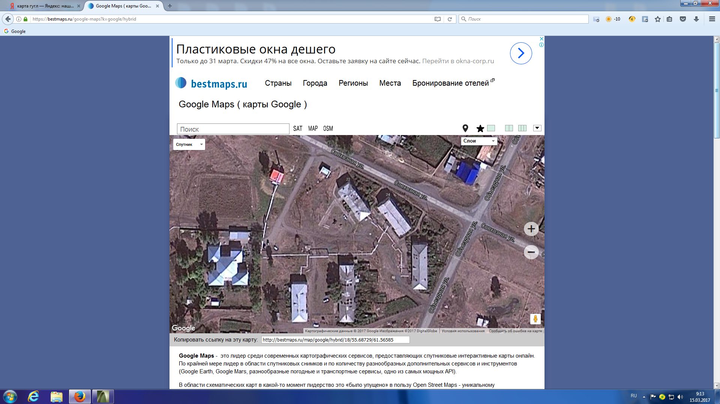
Дровровые территории МКД
1
3
2

Slide 3
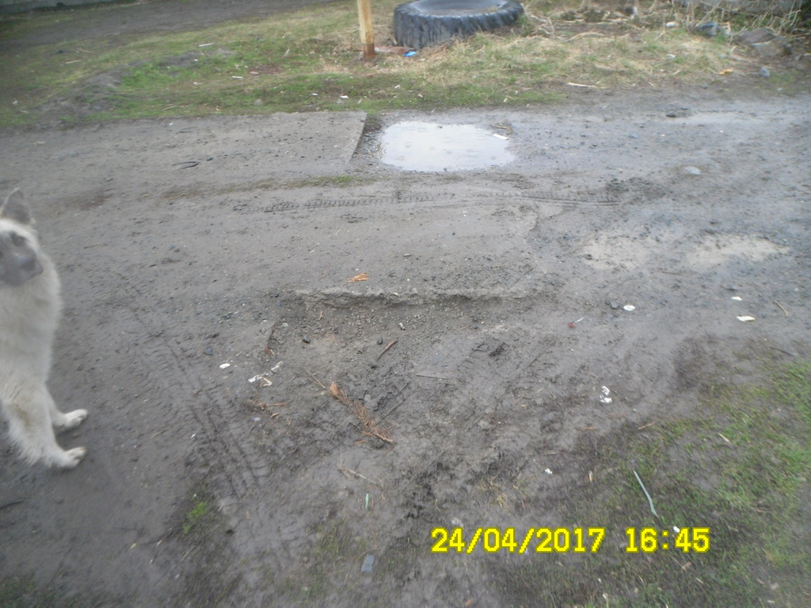
Существующие проблемы
Разрушено асфальтобетонное основание
Имеются провалы, выбоины в покрытии
Разрушены бортовые камни
Нет парковочных мест

Slide 4
Планируемый результат
Восстановление асфальтобетонного покрытия
Восстановление бордюров
Установка парковочных мест
Установка тротуаров
Установка спортивной
площадки
Установка площадок для сушки белья
Установка скамеек и урн для мусора

Slide 5
Общественная территория

Slide 6
Существующие проблемы
Разрушено асфальтобетонное основание
Имеются провалы, выбоины в покрытии
Разрушены бортовые камни

Slide 7
Планируемый результат
Восстановление асфальтобетонного покрытия тротуаров
Восстановление бордюров
Установка ограждения

Slide 8
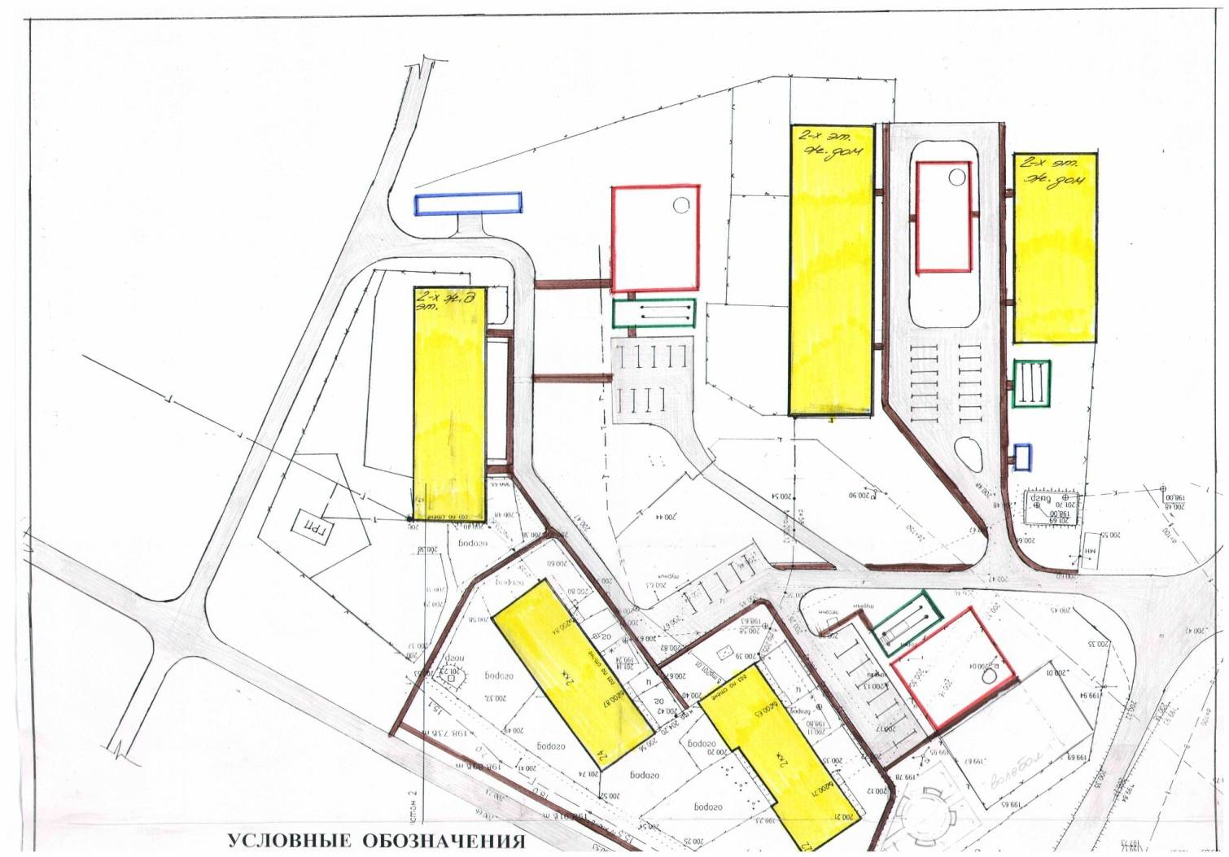
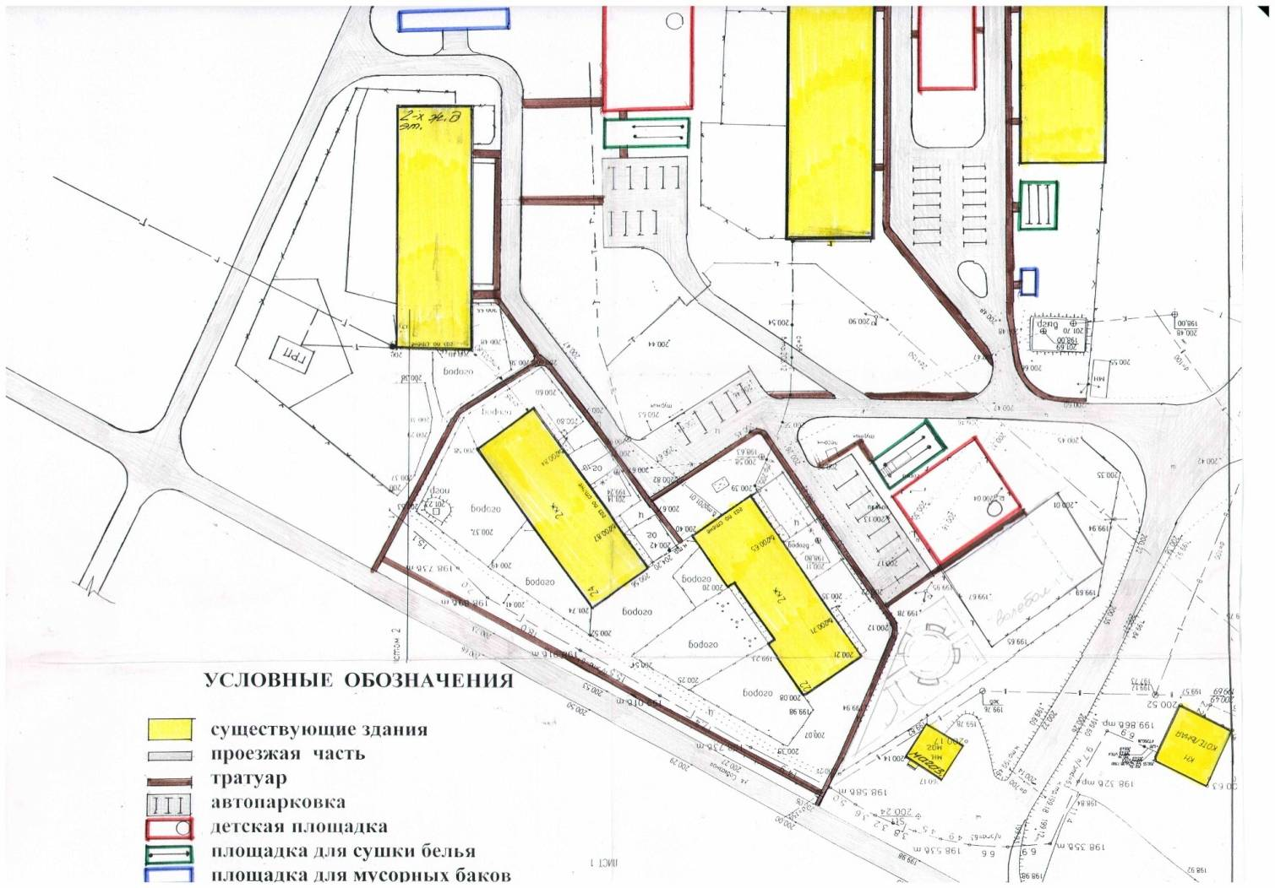
Общий план благоустройства дворовых территорий в с.Кунашак

